Slide 1
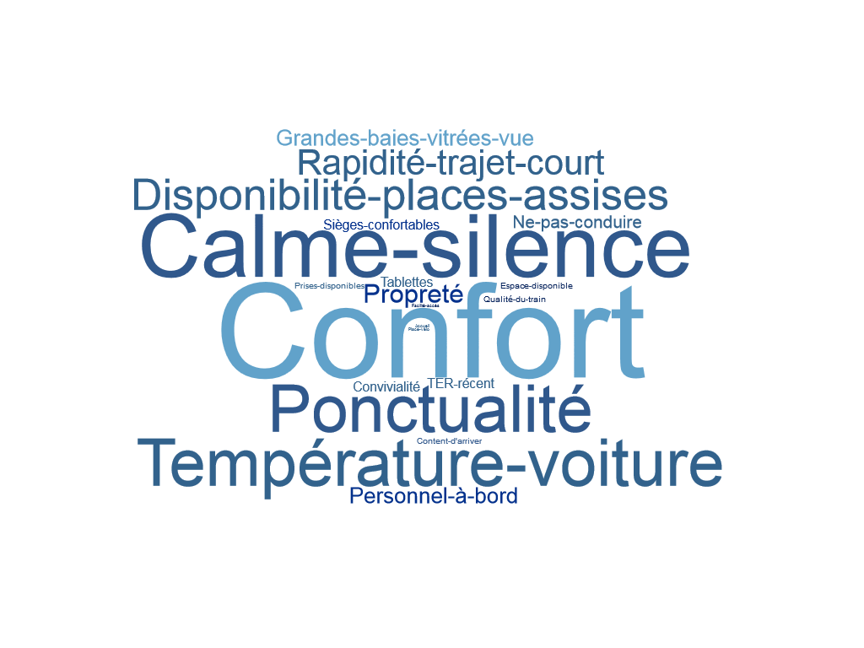
Nuage de mots – TER Axe Rouen Le Havre - positif
Base réponses : 147p

Slide 2
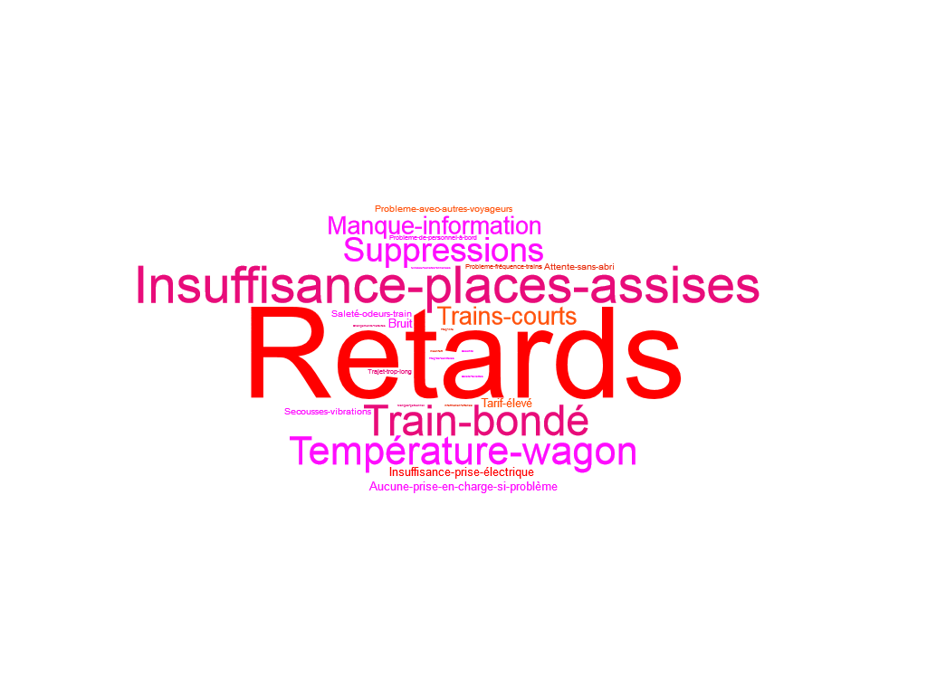
Nuage de mots – TER Axe Rouen Le Havre - négatif
Base réponses : 147p

